Slide 1
Московский Государственный Университет им. М. В. Ломоносова Механико-математический факультет Кафедра вычислительной механики Численное моделирование взаимодействия ударной волны с пограничным слоем
Курсовая работа
Выполнил студент 325 гр.
Волкова Д. А.
Научный руководитель:
доктор физ.-мат. наук,
профессор Луцкий А.Е.
2018

Slide 2
Цель работы
численное исследование процесса взаимодействия ударной волны с пограничным слоем в канале
исследование возможности управления этим процессом путем вложения энергии в поток.

Slide 3
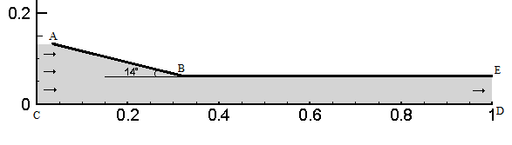
Постановка задачи
Схема расчетной области
Использовалась математическая модель осредненных по Рейнольдсу уравнений Навье ‒ Стокса (RANS) с моделью турбулентности Спаларта ‒ Аллмараса (SA) для описания турбулентных течений совершенного вязкого сжимаемого газа.
Исследования проводились на двумерной структурированной
4-блочной сетке в декартовой системе координат, содержащей 278528 ячеек.
Расчеты проведены с помощью алгоритма, описанного в препринте ИПМ им. М.В.Келдыша «Численное исследование отрывного трансзвукового обтекания моделей с сужением хвостовой части» Кудряшов И.Ю., Луцкий А.Е., Северин А.В.

Slide 4
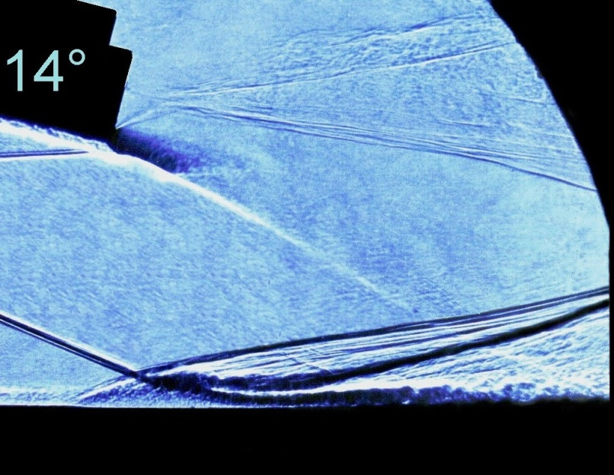
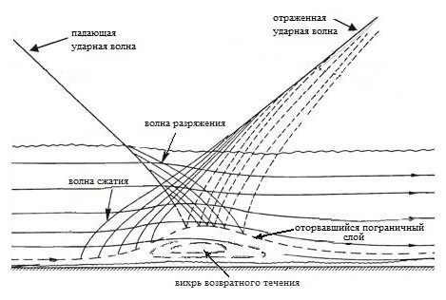
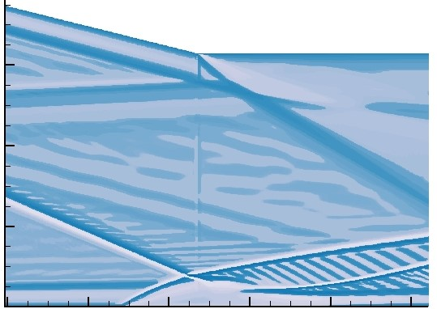
Схема взаимодействия
Эксперимент
Расчет

Slide 5
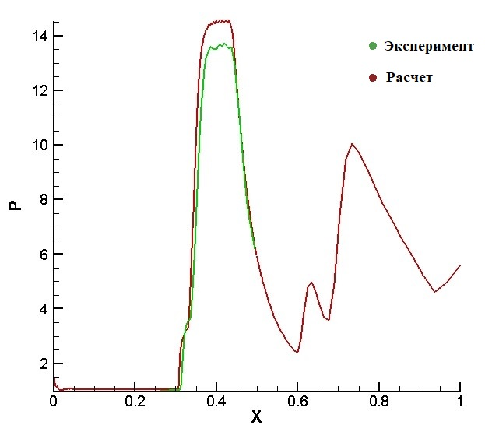
Сравнение значений давления на нижней стенке ( М = 5)
Максимальная относительная погрешность
с экспериментом составила не более 6%.

Slide 6
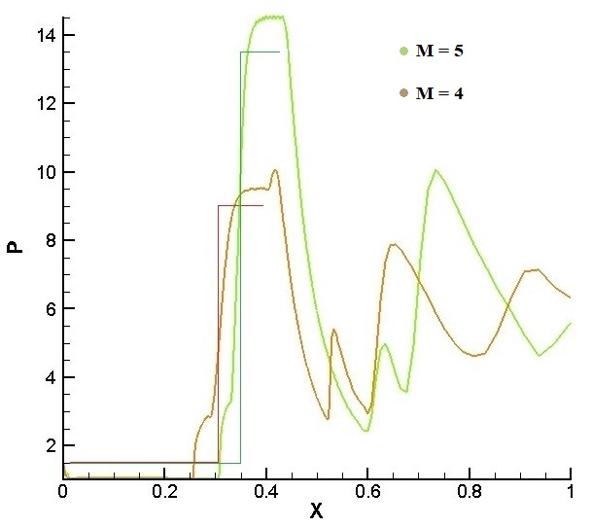
Влияние числа Маха
Решение уравнения Эйлера обозначено ломаной соответствующего цвета.
При увеличении числа Маха с 4 до 5 максимальное значение давления увеличивается на 45%.

Slide 7
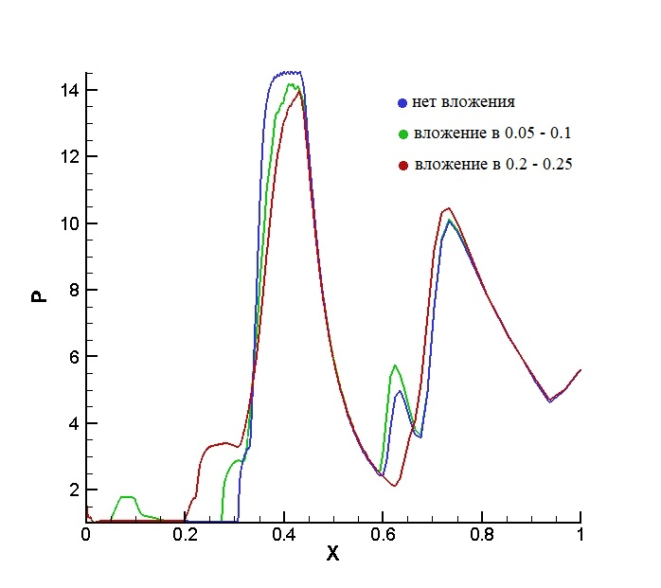
Влияние вложения энергии Давление на нижней стенке, М = 5

Slide 8
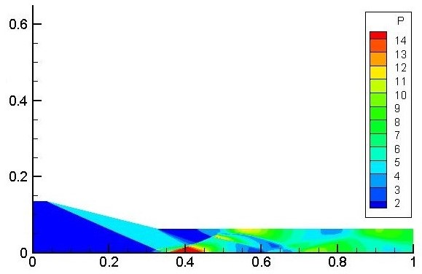
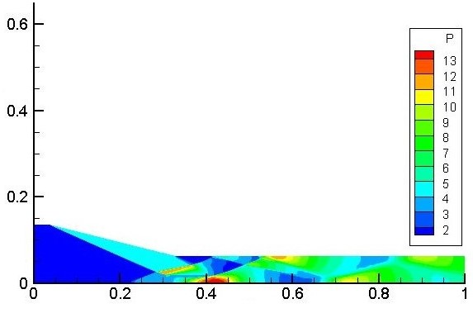
Распределение давления в канале М = 5
Нет вложения энергии Вложение энергии в области 0.2 - 0.25

Slide 9
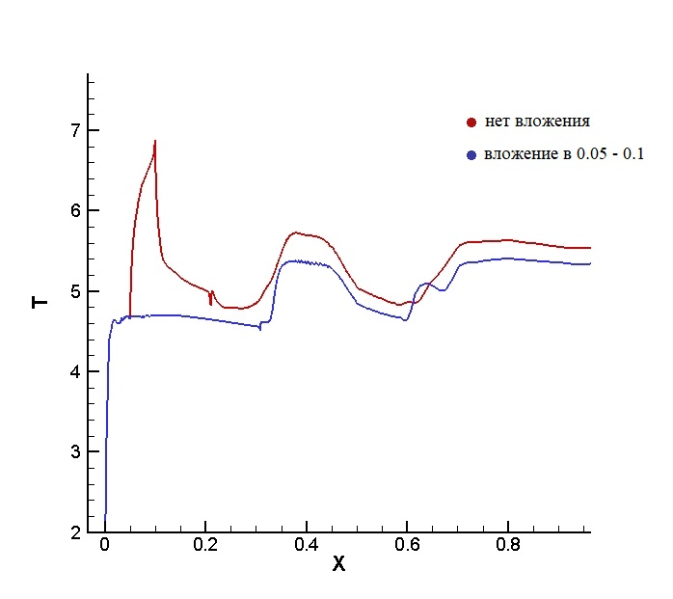
Влияние вложения энергии Температура на нижней стенке

Slide 10
Заключение
Проведено численное моделирование взаимодействия ударной волны с пограничным слоем. Получено удовлетворительное согласование с экспериментальными данными.
Показано, что при увеличении числа Маха с 4 до 5 происходит увеличение максимального значения давления на 45%, несколько смещается область взаимодействия ударной волны с пограничным слоем.
Показано, что вложение энергии приводит к некоторому уменьшению максимального значения давления. Полученные результаты позволяют сделать вывод о том, что энергию лучше вкладывать непосредственно перед точкой прихода ударной волны.

Slide 11
Спасибо за внимание

Slide 12
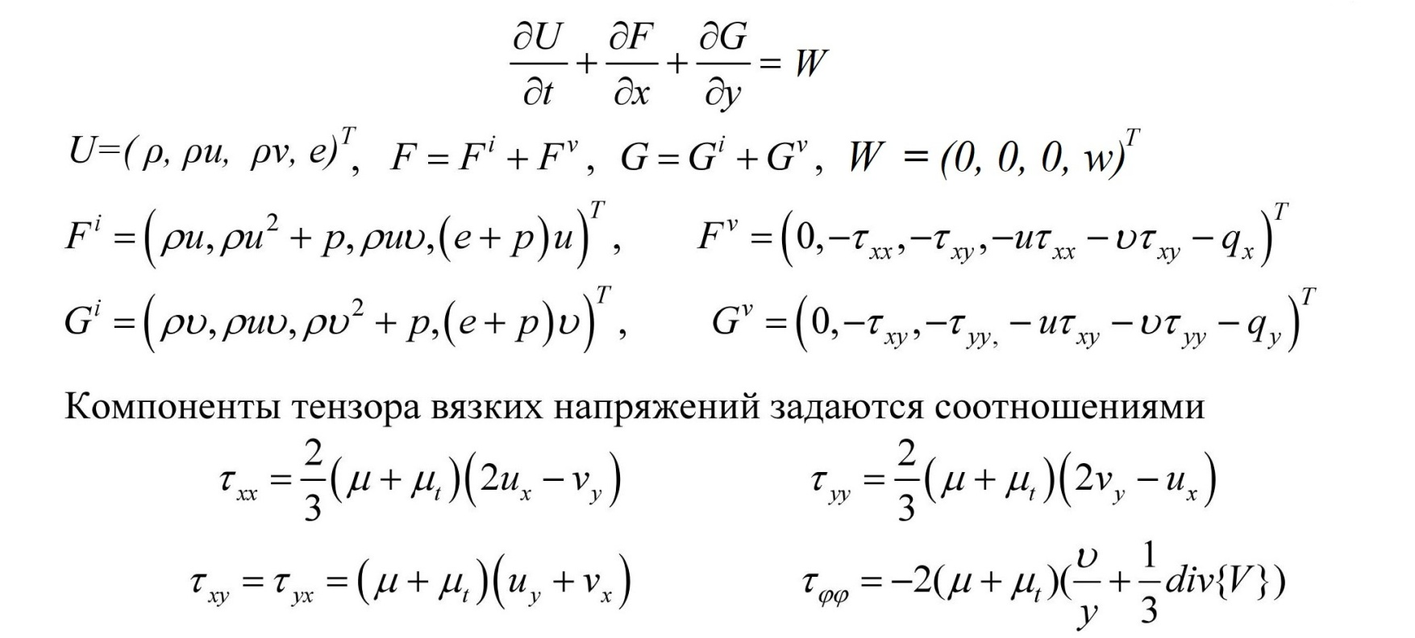
Математическая модель осредненных по Рейнольдсу уравнений Навье ‒ Стокса (RANS) с моделью турбулентности Спаларта ‒ Аллмараса (SA) для описания турбулентных течений совершенного вязкого сжимаемого газа.
Для плоского течения при использовании гипотезы Буссинеска уравнения могут быть записаны в единообразной форме.

Slide 13
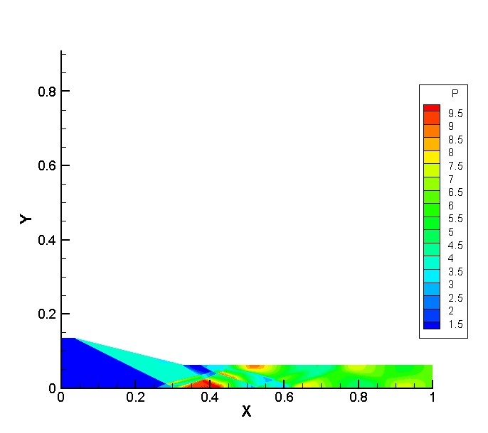
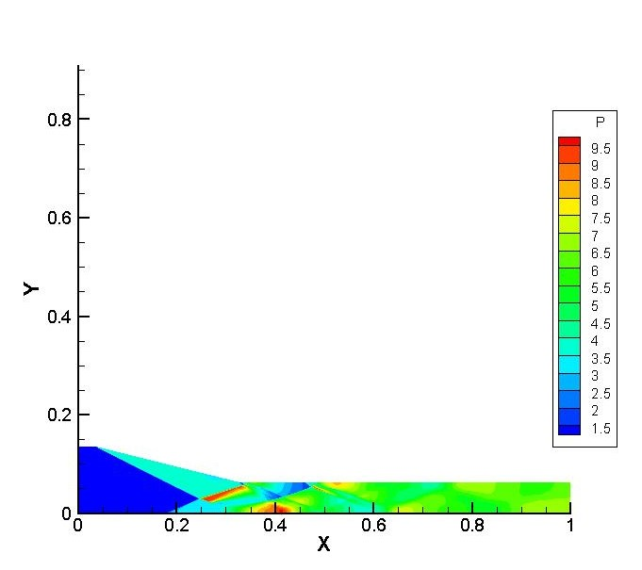
Распределение давления в канале М = 4
Нет вложения энергии Вложение энергии в области 0.2 - 0.25

Slide 14
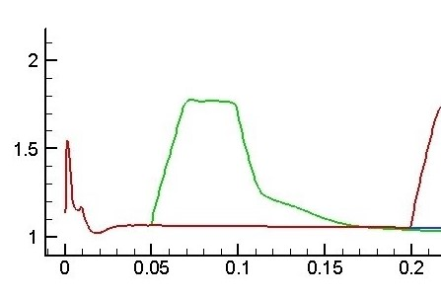
Давление на нижней стенке М = 5

Slide 15
Список использованных источников
Sch¨ulein E., Krogmann P., Stanewsky E. Documentation of two-dimensional impinging shock/turbulent boundary layer interaction flow. Gottingen, 1996. (Doc. / DLR; N IB 223-96, Rev. A 49)
Н.Н. Федорова, И.А. Федорченко. Расчет взаимодействия падающего косого скачка уплотнения с турбулентным пограничным слоем на пластине. Новосибирск, 2003.
Я.В. Ханхасаева, В.Е. Борисов, А.Е. Луцкий. Энергетическое воздействие на обтекание гиперзвуковых летательных аппаратов. Москва, 2016.
Délery J., Dussauge J.-P. Some physical aspects of shock wave/boundary layer interactions. France. Springer-Verlag, 2009.
Hady K. Joumaa. Analytic characterization of oblique shock waves in flows around wedges. 2018
Георгиевский П.Ю., Левин В.А. Сверхзвуковое обтекание тел при наличии внешних источников тепловыделения // Письма в ЖТФ. 1988. Т.14. Вып.8. С. 684–687.
Левин В.А., Терентьева Л.В. Сверхзвуковое обтекание конуса при теплоподводе в окрестности его вершины // Изв. РАН. МЖГ. 1993. 2. с.110–114.
Георгиевский П.Ю., Левин В.А., Сутырин О.Г. Взаимодействие ударной волны с продольным слоем газа пониженной плотности // Изв. РАН. МЖГ. 2016. № 5. С. 125-132, DOI: 10.7868/S056852811605008X, http://elibary.ru/itemr.asp?id=26932349, РИНЦ(2016): 0.89
Кудряшов И.Ю., Луцкий А.Е., Северин А.В. Численное исследование отрывного трансзвукового обтекания моделей с сужением хвостовой части // Препринты ИПМ им. М.В.Келдыша. 2010. № 7. 12 с. URL: http://library.keldysh.ru/preprint.asp?id=2010-7
Боровой В.Я. Течение газа и теплообмен в зонах взаимодействия ударных волн с пограничным слоем. ­Машиностроение, 1983.
Ларин О.Б., Левин В.А. Отрыв ламинарного сверхзвукового пограничного слоя с источником энерговыделения // Письма в ЖТФ, 2008, том 34, вып. 5.
Кудряшов И. Ю., Луцкий А. Е., “Численное моделирование эффектов турбулизации и реламинаризации потока в результате активных внешних воздействий”, Матем. моделирование, 26:3 (2014), 3–13

